Slide 1
述职报告
T2晋升T3
汇报人：张国政
部门：用户iOS技术部
时间：2019/11/16
zhangguozheng01@58.com

Slide 2
工作内容
房价报告内容化
群聊广场优化
总结
目录

Slide 3
工作内容
7月
入职 & 培训
群聊广场作业
8月
群聊广场优化
技术部大作业🥉
功能区根据 Cateid 定义
楼盘单页改版
微聊接入信质举报结果反馈
房价报告内容化
9月
10月
11月
微聊列表页优化

Slide 4
房价报告内容化

Slide 5
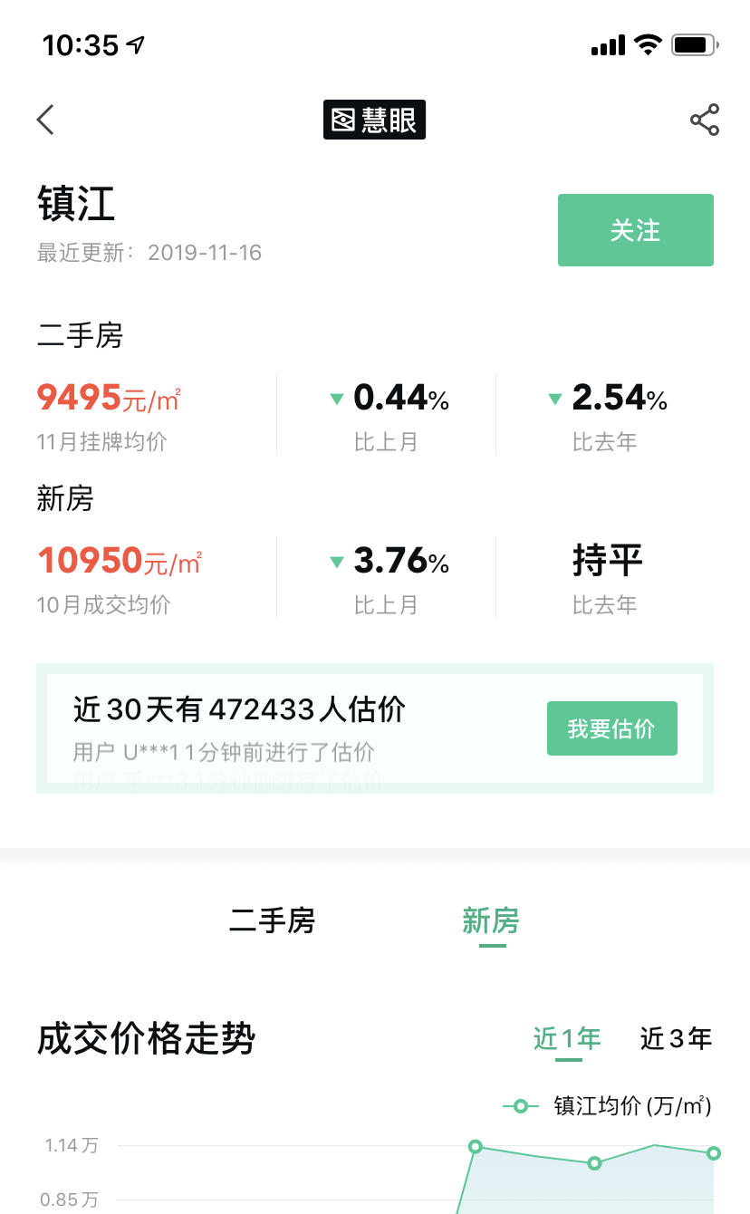
项目背景：房价报告内容化
在城市，区域房价报告中，希望填充更多城市区域房价相关内容，促进用户向下转化。

Slide 6
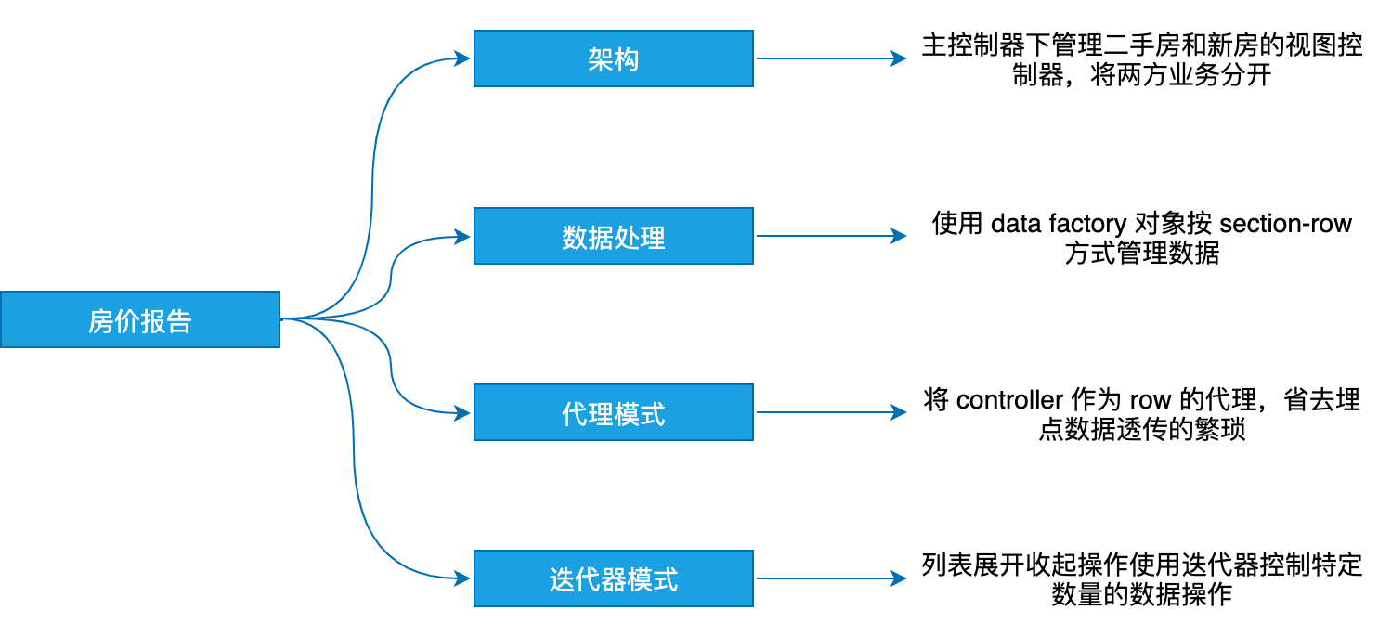
设计方案：房价报告内容化

Slide 7
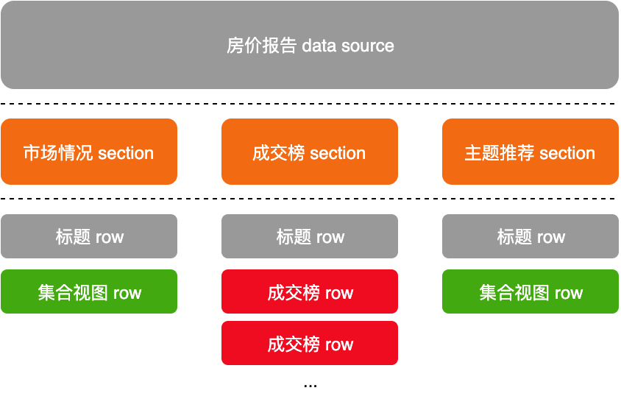
数据处理：房价报告内容化

Slide 8
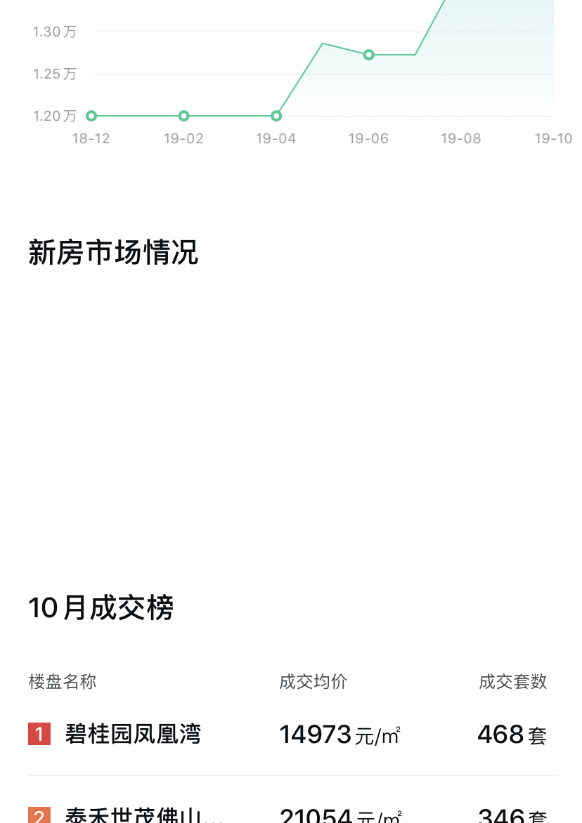
遇到问题：房价报告内容化
市场情况的集合视图row在特定操作下会隐藏
复现路径：
展开热销榜
向上滑动直到看到市场情况
向下滑动，收起热销榜
？？？

Slide 9
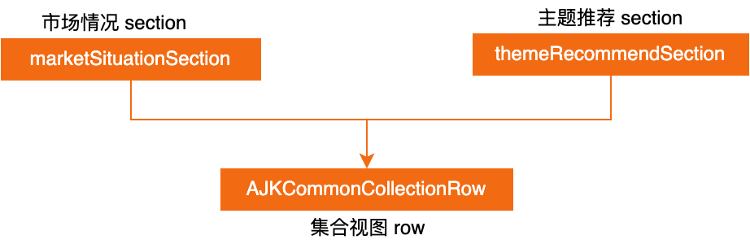
思考：房价报告内容化
为了提高代码的复用性，市场情况和主题推荐都直接使用了基础组件 AJKCommonCollectionRow 来展示数据。
通过 UI Debug 工具监听列表的数据源方法发现收起热销榜时由于主题推荐变为可见，此时 UIKit 复用了原来市场情况所用的 cell。当再向上滑动时导致市场情况无法正常展示。

Slide 10
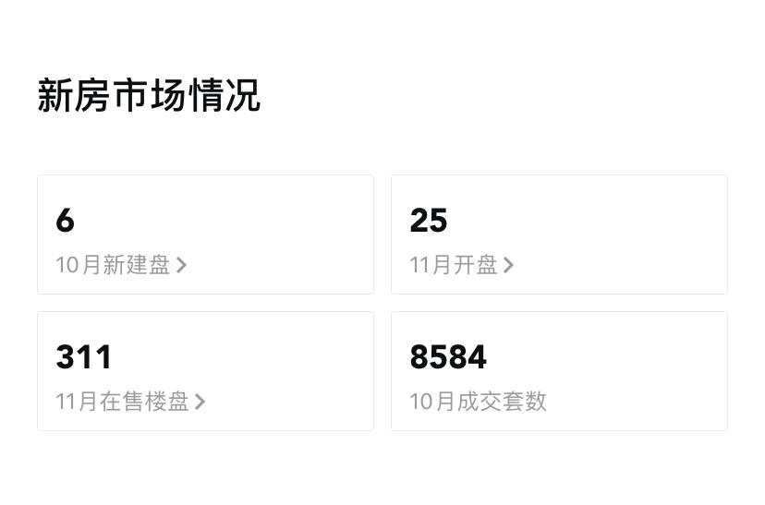
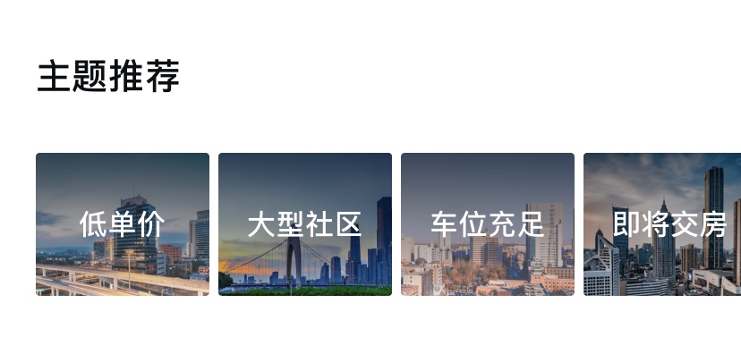
解决：房价报告内容化
原因
由于市场情况和主题推荐的样式不同却使用了同样的复用标识，导致 UIKit 出现复用异常。
措施
AJKCommonCollectionRow 类增加复用标识属性，重写父类 AIFTableRow 的 reuseIdentifier 方法。如果该属性有值则返回，没有则返回父类实现。

Slide 11
群聊广场优化

Slide 12
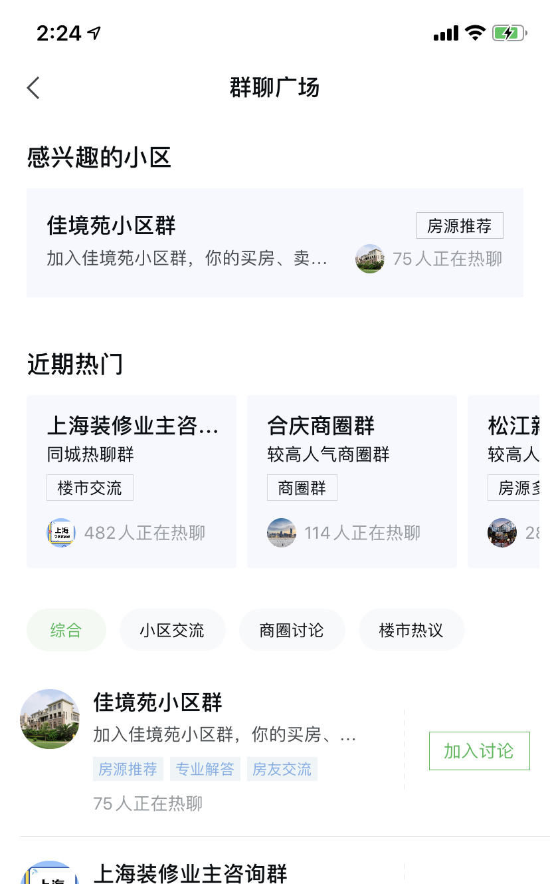
项目背景：群聊广场优化
背景
群聊广场入口点击率低
群聊广场将增加人工运营
BI推荐不及时，群满员后依旧在推荐，拦截了大部分用户
目的
提升用户跳转至群聊广场
多维度筛选，提升用户体验，增加进群量
优化BI推荐

Slide 13
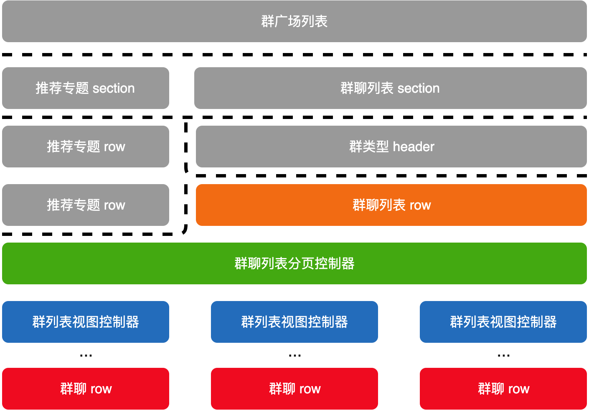
设计方案：群聊广场优化

Slide 14
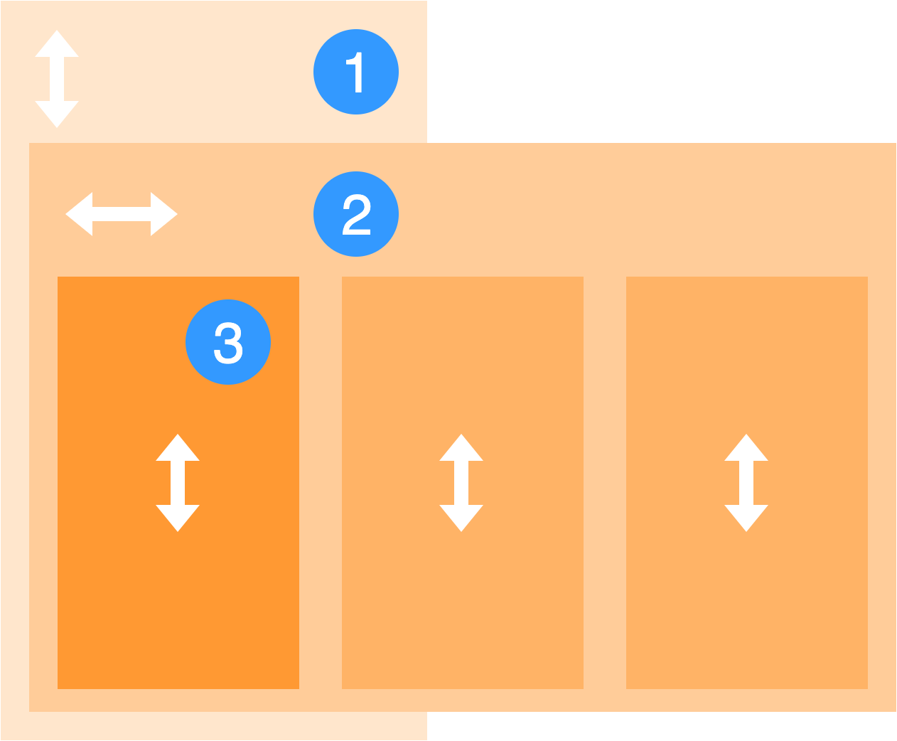
遇到问题：群聊广场优化
多层 Scroll View 嵌套
群广场列表
分页视图控制器内置的滚动视图
群聊列表
1 和 3 之间存在手势冲突

Slide 15
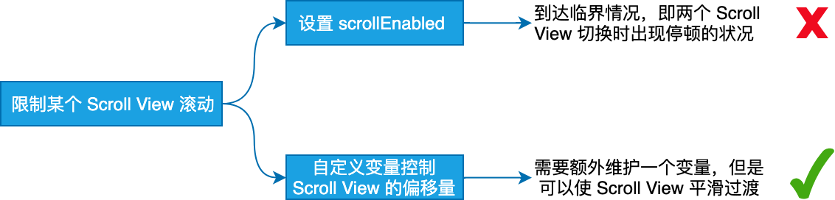
思考与解决：群聊广场优化
解决手势冲突的关键是决定哪个 Scroll View 响应滑动手势，所以有两个思路：
在源头处理，设置 scrollEnabled 控制是否可以滚动
在结尾处理，在 scrollViewDidScroll: 方法控制偏移量
实践过两种方法后，发现第二种方法的用户体验更好。

Slide 16
总结
收获
熟悉安居客项目的开发流程
技术快速提升，在规定时间内完成开发任务
可以定位、分析、解决开发中遇到的部分问题
计划
加强与项目其他人员的有效沟通，提高工作效率
对 iOS 平台的特性及API进行查漏补缺
强化开发能力，能够封装通用的基础组件

